Slide 1
第2章
数据的机器层次表示

Slide 2
数据是计算机加工和处理的对象，数据的机器层次表示将直接影响到计算机的结构和性能。本章主要介绍无符号数和带符号数的表示方法、数的定点与浮点表示方法、字符和汉字的编码方法、数据校验码等。熟悉和掌握本章的内容，是学习计算机原理的最基本要求。

Slide 3
本章学习内容
2.1 数值数据的表示
2.2 机器数的定点表示和浮点表示
2.3 非数值数据的表示
2.4 十进制数和数串的表示
2.5 现代微型计算机中的数据表示举例
2.6 数据校验码

Slide 4
本章学习要求
了解：无符号数与带符号数，真值和机器数等概念
掌握：原码、补码、反码表示法以及三种码制与真值之间的转换方法
掌握：定点数和浮点数的表示范围
理解：浮点数阶码的移码
掌握：IEEE754浮点数标准和特点
掌握：常见的字符编码方法（ASCII码）、汉字国标码、区位码、机内码、字型码
掌握：8241码、2421码和余3码
掌握：奇偶校验位及其形成方法
了解：海明校验码和循环冗余校验码

Slide 5
数据表示
数据：是对客观事物的抽象的表示与描述，包括文字、图像、音响、字符、数值、音频、视频等。
从应用而言——数值数据与非数值数据
数值数据——0~9、正负号、小数点
非数值数据——描述特定意义数据：文字、图像、音响、字符、音频、视频等

Slide 6
2.1 数值数据的表示
在计算机中，采用数字化方式来表示数据，数据有无符号数和带符号数之分，其中带符号数根据其编码的不同又有原码、补码和反码3种形式。

Slide 7
数制
数制：是应用规定的数字符号表示数据的方式。
计算机中应用：二、八、十、十六进制描述数据。

Slide 8
2.1.1 计算机中的数值数据
二进制数：由0和1表示，后缀B或（ ）₂
八进制数：由0、1、2、3、4、5、6、7表示，后缀Q或（ ）₈
十进制数：由0、1、2、3、4、5、6、7、8、9表示，后缀D或省略后缀或（ ）₁₀
十六进制数：由0、1、2、3、4、5、6、7、8、9、A、B、C、D、E、F表示，后缀H或（ ）₁₆
计算机系统设计师和程序员更钟情于采用程序设计语言的记号来表示不同进制的数，这就是前缀表示法，如：在C语言中，八进制常数以前缀0开始，十六进制常数以前缀0x开始。

Slide 9
计算机为什么应用二进制？
1、计算机是由电路构成，是一种机器设备——导通与截止，只能应用0和1
2、二进制运算简单
3、二进制可科学描述逻辑运算

Slide 10
2.1.2 无符号数和带符号数
无符号数，就是整个机器字长的全部二进制位均表示数值位（没有符号位），相当于数的绝对值。例如：
N₁=01001 表示无符号数9
N₂=11001 表示无符号数25
机器字长为n+1位的无符号数的表示范围是0～(2^{n+1}-1)，此时二进制的最高位也是数值位，其权值等于2^{n}。若字长为8位，则数的表示范围为0～255。

Slide 11
2.1.2 无符号数和带符号数（续）
带符号数，即正、负数。在日常生活中，我们用“+”、“-”号加绝对值来表示数值的大小，用这种形式表示的数值在计算机技术中称为“真值”。
在计算机中需要把数的符号数码化。通常，约定二进制数的最高位为符号位，“0”表示正号，“1”表示负号。这种在计算机中使用的表示数的形式称为机器数。

Slide 12
2.1.2 无符号数和带符号数（续）
常见的机器数有原码、反码、补码等3种不同的表示形式。
带符号数的最高位被用来表示符号位，而不再表示数值位。前例中的N₁、N₂ 在这里的含义变为：
N₁=01001 表示+9。
N₂=11001 根据机器数的不同形式表示不同的值，如是原码则表示-9，补码则表示-7，反码则表示-6。

Slide 13
数符表示
D7 | D6 | D5 | D4 | D3 | D2 | D1 | D0
D15 | D14 | D13 | D12 | D11 | D10 | D9 | D8 | D7 | D6 | D5 | D4 | D3 | D2 | D1 | D0
提问：从键盘输入-236.375，请机器值是什么？
考虑：
符号处理、大小处理、小数点处理

Slide 14
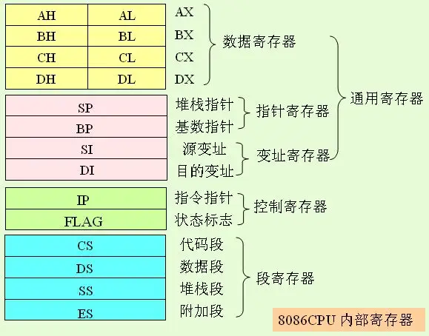
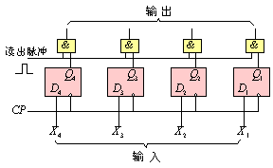

Slide 15
符号处理
CPU设计时，约定CPU字长最高位表示符号
正数：0
负数：1
Q非
Q
CP
D
D7 |  |  |  |  |  |  | D0

Slide 16
数据的大小
通过数制转换实现
八进制
十进制
公式法展开
1扩3
分整数与小数
二进制
3括1
4括1
1扩4
十六进制

Slide 17
二进制与十进制
二进制——>十进制
公式法展开：计算基数与权，按（n-1）幂次展开，并求和
10110101.011B=1X2⁷+1X2⁵+1X2⁴+1X2²+1X2⁰+1X2⁻²+1X2⁻³
=128+32+16+4+1+0.25+0.125
=181.375

Slide 18
二进制与十进制
十进制——>二进制
方法：分为小数部分与整数部分
整数：除2 取余，自下而上
小数：乘2 取整，自上而下
求：181.375=B？
练习：
（1）110010111.11B
（2）203.625

Slide 19
二进制与八进制
111
7
1X2⁰=1
1X2¹=2
1X2²=4
由于2³=8¹，即3个二进制对应一位八进制数
（1）二进制转换八进制：以小数点为始点，整数向左，小数向右，3个二进制对应一位八进制数
二进制 | 八进制
000 | 0
001 | 1
010 | 2
011 | 3
100 | 4
101 | 5
110 | 6
111 | 7
（2）八进制转换二进制：一位八进制数对应3个二进制
1001101011.1B
403.2Q

Slide 20
二进制与十六进制
1111
F（15）
1X2⁰=1
1X2¹=2
1X2²=4
1X2³=8
由于2⁴=16¹，即4个二进制对应一位十六进制数
（1）二进制转换十六进制：以小数点为始点，整数向左，小数向右，4个二进制对应一位十六进制数
二进制 | 十六进制
0000 | 0
0001 | 1
0010 | 2
0011 | 3
0100 | 4
0101 | 5
0110 | 6
0111 | 7
二进制 | 十六进制
1000 | 8
1001 | 9
1010 | A
1011 | B
1100 | C
1101 | D
1110 | E
1111 | F
（2）十六进制转换二进制：一位十六进制数对应4个二进制
1001101011.1B
A3.0CH

Slide 21
练 习
1、185.375=( )2=( )8=( )16
2、10110011.101B=（ ）D=（ ）Q=（ ）H
3、503.2Q=（ ）D=（ ）B=（ ）H
4、A8.BH=（ ）D=（ ）B=（ ）Q

Slide 22
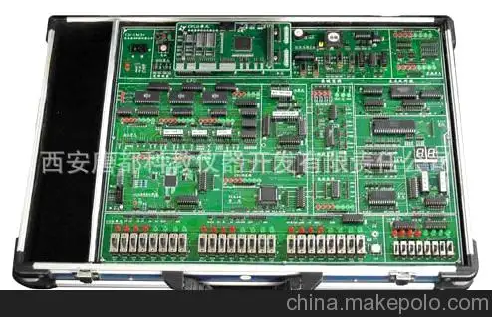

Slide 23
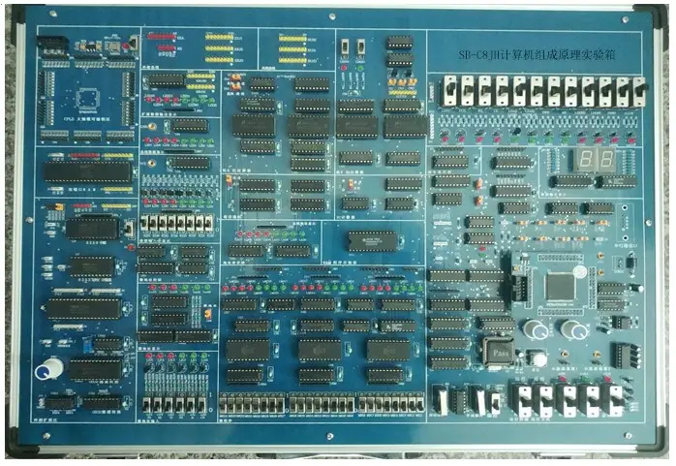

Slide 24
2.1.3 原码表示法
真实值——将一个数求出二进制
原码表示法是一种最简单的机器数表示法，用最高位表示符号位，符号位为“0”表示该数为正，符号位为“1”表示该数为负，数值部分与真值相同。
设二进制纯小数的原码形式为X_{s}.X₁X₂…X_{n}，字长n+1位，其中X_{s}表示符号位。
例1：X₁=0.0110, [X₁]_{原}=0.0110
X₂=-0.0110, [X₂]_{原}=1.0110

Slide 25
2.1.3 原码表示法（续）
设二进制纯整数的原码形式为X_{s}X₁X₂…X_{n}，其中X_{s}表示符号位。
例2： X₁=1101, [X₁]_{原}=01101
X₂=-1101, [X₂]_{原}=11101
在原码表示中，真值0有两种不同的表示形式：
[+0]_{原}=00000
[-0]_{原}=10000

Slide 26
原码
（1）求出二进制数
（2）在最高位补“0”或“1”
例：-200 +200的原码？
-200=-11001000
则：原码为111001000
+200=+11001000
则：原码为011001000

Slide 27
2.1.4 补码表示法
1.模和同余
模是指一个计量器的容量，可用M表示。例如：一个4位的二进制计数器，当计数器从0计到15之后，再加1，计数值又变为0。这个计数器的容量M=2⁴=16，即模为16。由此可见，纯小数的模为2，一个字长为n+1位的纯整数的模为2^{n+1}。
同余是指两整数A、B除以同一正整数M，所得余数相同，则称A、B对M同余，即A、B在以M为模时是相等的，可写作
A=B (mod M)

Slide 28
时钟正拨和倒拨
对钟表而言，M=12。假设：时钟停在8点，而现在正确的时间是6点，这时拨准时钟的方法有两种：正拨和倒拨。
分针倒着旋转2圈，等于分针正着旋转10圈。故有：-2=10 (mod 12) ，即 -2和10同余。
8-2=8+10 (mod 12)

Slide 29
2.补码表示
补码的符号位表示方法与原码相同，其数值部分的表示与数的正负有关：对于正数，数值部分与真值形式相同；对于负数，将真值的数值部分按位取反，且在最低位上加1。
若真值为纯小数，它的补码形式为X_{s}.X₁X₂…X_{n}，其中X_{s}表示符号位。
例5：X₁=0.0110, [X₁]_{补}=0.0110
X₂=-0.0110, [X₂]_{补}=1.1010

Slide 30
补码
规则：
在原码上，若为正数，由补码即为原码；若为负数，由补码在原码上，符号位不动，其余位按位取反，末位+1。
例：-200 +200的补码？
-200=-11001000
则：原码为111001000
反码为100110111 补码：100111000
+200=+11001000
则：原码为011001000
反码为 011001000 补码：011001000

Slide 31
2.补码表示（续）
若真值为纯整数，它的补码形式为X_{s}X₁X₂…X_{n}，其中X_{s}表示符号位。
例6：X₁=1101， [X₁]_{补}=01101
X₂=-1101， [X₂]_{补}=10011
在补码表示中，真值0的表示形式是唯一的：
[+0]_{补}=[-0]_{补}=00000

Slide 32
3.由真值、原码转换为补码
当X为正数时，[X]_{补}=[X]_{原}=X
当X为负数时，由[X]_{原}转换为[X]_{补}的方法：
①[X]_{原}除掉符号位外的各位取反加“1”。
②自低位向高位，尾数的第一个“1”及其右部的“0”保持不变，左部的各位取反，符号位保持不变。
例7：[X]_{原} =1.1110011000
[X]_{补} =1.0001101000
不变
变反
不变

Slide 33
2.1.5 反码表示法
反码表示法与补码表示法有许多类似之处，对于正数，数值部分与真值形式相同；对于负数，将真值的数值部分按位取反。
若真值为纯小数，它的反码形式为X_{s}.X₁X₂…X_{n}，其中X_{s}表示符号位。
例9：X₁=0.0110， [X₁]_{反}=0.0110
X₂=-0.0110， [X₂]_{反}=1.1001

Slide 34
反码
规则：
在原码上，若为正数，由反码即为原码；若为负数，由反码在原码上，符号位不动，其余位按位取反。
例：-200 +200的反码？
-200=-11001000
则：原码为111001000
反码为100110111
+200=+11001000
则：原码为011001000
反码为 011001000

Slide 35
2.1.5 反码表示法（续）
若真值为纯整数，它的反码形式为X_{s}X₁X₂…X_{n}，其中X_{s}表示符号位。
例10：X₁=1101， [X₁]_{补}=01101
X₂=-1101， [X₂]_{补}=10010
在反码表示中，真值0也有两种不同的表示形式：
[+0]_{反}=00000
[-0]_{反}=11111

Slide 36
反码
规则：
在原码上，若为正数，由反码即为原码；若为负数，由反码在原码上，符号位不动，其余位按位取反。
例：-200 +200的反码？
-200=-11001000
则：原码为111001000
反码为100110111
+200=+11001000
则：原码为011001000
反码为 011001000

Slide 37
练习
求出 -100与+100原、反、补？
求出 -AC.2H原、反、补？
求出 +520Q原、反、补？

Slide 38
2.1.6 三种码制的比较与转换
1.比较
对于正数它们都等于真值本身，而对于负数各有不同的表示。
最高位都表示符号位，补码和反码的符号位可作为数值位的一部分看待，和数值位一起参加运算；但原码的符号位不允许和数值位同等看待，必须分开进行处理。
对于真值0，原码和反码各有两种不同的表示形式，而补码只有唯一的一种表示形式。
原码、反码表示的正、负数范围相对零来说是对称的；但补码负数表示范围较正数表示范围宽，能多表示一个最负的数（绝对值最大的负数），其值等于-2^{n}（纯整数）或-1（纯小数）。

Slide 39
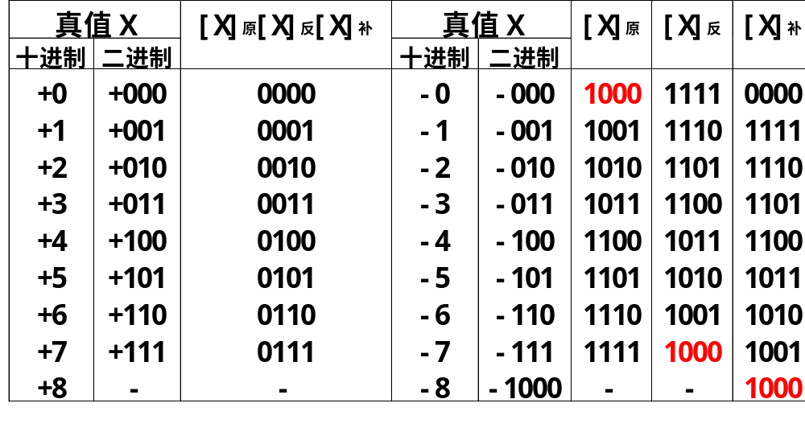
真值与3种机器数间的对照

Slide 40
2.转换
如果已知机器的字长，则机器数的位数应补够相应的位。例如，设机器字长为8位，则：
X₁=1011 X₂=-1011
[X₁]_{原}=00001011 [X₂]_{原}=10001011
  [X₁]_{补}=00001011 [X₂]_{补}=11110101
  [X₁]_{反}=00001011 [X₂]_{反}=11110100
X₃=0.1011 X₄=-0.1011
[X₃]_{原}=0.1011000 [X₄]_{原}=1.1011000
  [X₃]_{补}=0.1011000 [X₄]_{补}=1.0101000
  [X₃]_{反}=0.1011000 [X₄]_{反}=1.0100111

Slide 41
2.2 机器数的定点表示与浮点表示
计算机在进行算术运算时，需要指出小数点的位置。根据小数点的位置是否固定，在计算机中有两种数据格式：定点表示和浮点表示。

Slide 42
2.2.1 定点表示法
在定点表示法中约定：所有数据的小数点位置固定不变。
1.定点小数
小数点的位置固定在最高有效数位之前，符号位之后，记作X_{s}.X₁X₂…X_{n}，这个数是一个纯小数。定点小数的小数点位置是隐含约定的，小数点并不需要真正地占据一个二进制位。

Slide 43
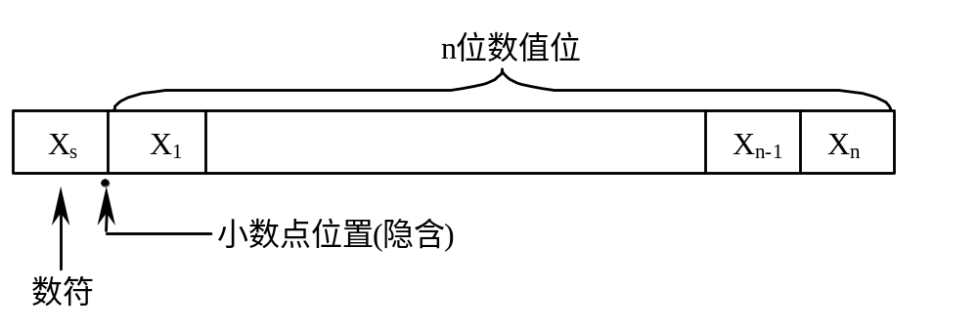
定点小数表示范围
图2-2 定点小数格式
当X_{s}=0，X₁～X_{n}=1时，X为最大正数。
X_{最大正数} =1-2^{-n}
当X_{n}=1，X_{s}～X_{n-1}=0时，X为最小正数。
X_{最小正数} =2^{-n}

Slide 44
定点小数表示范围（续）
当X_{s}=1，表示X为负数，此时情况要稍微复杂一些，这是因为在计算机中带符号数可用补码表示，也可用原码表示。原码和补码的表示范围有一些差别。
若机器数为原码表示，当X_{s}～X_{n}均等于1时，X为绝对值最大的负数。
X_{绝对值最大负数}=-(1-2^{-n})
若机器数为补码表示，当X_{s}=1，X₁～X_{n}均等于0时，X为绝对值最大的负数。
X_{绝对值最大负数}=-1

Slide 45
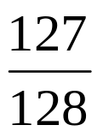
定点小数表示范围（续）
若机器字长有n+1位，则有：
原码定点小数表示范围：
-(1-2^{-n})～(1-2^{-n})
补码定点小数表示范围：
-1～(1-2^{-n})
若机器字长有8位，则有：
原码定点小数表示范围：
- ～
补码定点小数表示范围：
-1～

Slide 46
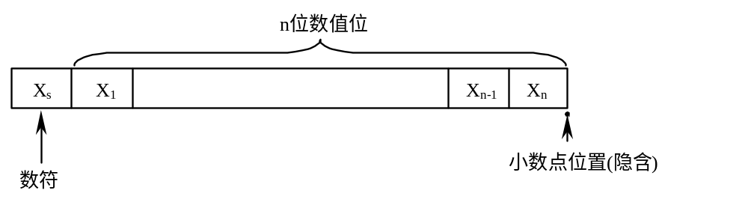
2.定点整数
定点整数即纯整数，小数点位置隐含固定在最低有效数位之后，记作X_{s}X₁X₂…X_{n}。
图2-3 定点整数格式

Slide 47
定点整数表示范围
若机器字长有n+1位，则有：
  原码定点整数的表示范围：
  -(2^{n}-1)～(2^{n}-1)
  补码定点整数的表示范围：
  -2^{n} ～(2^{n}-1)
若机器字长有8位，则有：
  原码定点整数表示范围：
  -127～127
  补码定点整数表示范围：
  -128～127

Slide 48
2.2.2 浮点表示法
小数点的位置根据需要而浮动，这就是浮点数。例如：
N=M×r^{E}
式中：r为浮点数阶码的底，与尾数的基数相同，通常r=2。E和M都是带符号数，E叫做阶码，M叫做尾数。在大多数计算机中，尾数为纯小数，常用原码或补码表示；阶码为纯整数，常用移码或补码表示。

Slide 49
分析：
从键盘输入一个数-187.375
-187.375=-10111011.011B
=-.10111011011*2⁺⁸B
=-10111011011.*2⁻³B
说明：由于小数点固定，相对数据移动，为保证机器数据精度，CPU设计时应用定点小数描述

Slide 50
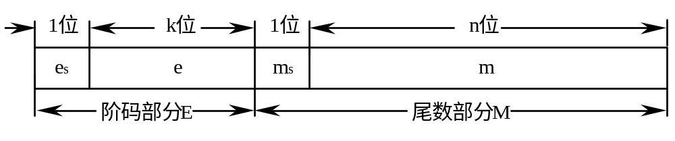
浮点数的一般格式
图2-5 浮点数的一般格式
浮点数的底是隐含的，在整个机器数中不出现。阶码的符号位为e_{s}，阶码的大小反映了在数N中小数点的实际位置；尾数的符号位为m_{s}，它是整个浮点数的符号位，表示了该浮点数的正负。

Slide 51
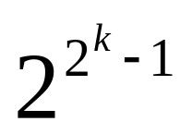
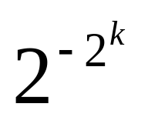
1.浮点数的表示范围
当e_{s}=0，m_{s}=0，阶码和尾数的数值位各位全为1（即阶码和尾数都为最大正数）时，该浮点数为最大正数：
X_{最大正数}=(1-2^{-n})×
当e_{s}=1，m_{s}=0，尾数的最低位m_{n}=1，其余各位为0（即阶码为绝对值最大的负数，尾数为最小正数）时，该浮点数为最小正数：
X_{最小正数}=2^{-n}×

Slide 52
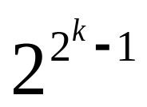
1.浮点数的表示范围（续）
当e_{s}=0，阶码的数值位为全1；m_{s}=1，尾数的数值位为全0（即阶码为最大正数，尾数为绝对值最大的负数）时，该浮点数为绝对值最大负数：
X_{绝对值最大负数}= -1×

Slide 53
2.规格化浮点数
为了提高运算的精度，需要充分地利用尾数的有效数位，通常采取浮点数规格化形式，即规定尾数的最高数位必须是一个有效值。
1/2 ≤|M| ＜ 1

Slide 54
2.规格化浮点数（续）
在尾数用补码表示时，规格化浮点数应满足尾数最高数位与符号位不同（m_{s}⊕m₁ =1），即当1/2≤M＜1时，应有0.1xx…x形式，当-1≤M＜-1/2时，应有1.0xx…x形式。
需要注意的是当M=-1/2，对于原码来说，是规格化数，而对于补码来说，不是规格化数。

Slide 55
2.规格化浮点数（续）
当e_{s}=1，m_{s}=0，尾数的最高位m₁=1，其余各位为0时，该浮点数为规格化的最小正数：
X_{规格化的最小正数}=2⁻¹×
规格化的最小正数大于非规格化的最小正数。

Slide 56
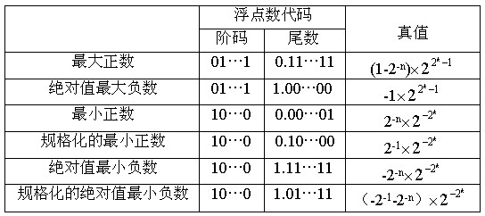
浮点数的典型值

Slide 57
2.2.3 浮点数阶码的移码表示法
移码就是在真值X上加一个常数（偏置值），相当于X在数轴上向正方向平移了一段距离，这就是“移码”一词的来由。
[X]_{移}=偏置值+X
对于字长8位的定点整数，偏置值为2⁷。
例11：X=1011101
[X]_{移}=2⁷+X=10000000+1011101=11011101
[X]_{补}=01011101
例12：X=-1011101
[X]_{移}= 2⁷ +X=10000000-1011101=00100011
[X]_{补}=10100011

Slide 58
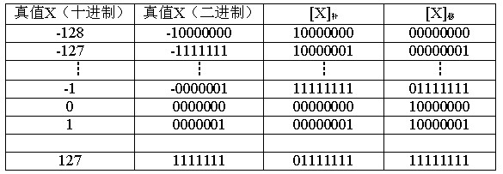
偏置值为2⁷的移码、补码和真值之间的关系
…
…
…
…

Slide 59
偏置值为2^{n}的移码的特点
⑴在移码中，最高位为“0”表示负数，最高位为“1”表示正数。
⑵移码为全0时，它所对应的真值最小，为全1时，它所对应的真值最大。
⑶真值0在移码中的表示形式是唯一的，即[+0]_{移}=[-0]_{移}=100…0。
⑷移码把真值映射到一个正数域，所以可将移码视为无符号数，直接按无符号数规则比较大小。
⑸同一数值的移码和补码除最高位相反外，其他各位相同。

Slide 60
浮点数的阶码采用移码的原因
便于比较浮点数的大小。阶码大的，其对应的真值就大，阶码小的，对应的真值就小。
简化机器中的判零电路。当阶码全为0，尾数也全为0时，表示机器零。

Slide 61
2.2.4 浮点数尾数的基数
浮点数尾数基数的选择对浮点数的特性起着主要作用，它既影响浮点运算的精度，也影响数值的表示范围。
改变尾数基数r，会使浮点数的特性有下列影响：
① 可表示数的范围。
② 可表示数的个数。
③ 数在数轴上的分布。
④ 可表示数的精度。
⑤ 运算中的精度损失。
⑥ 运算速度。

Slide 62
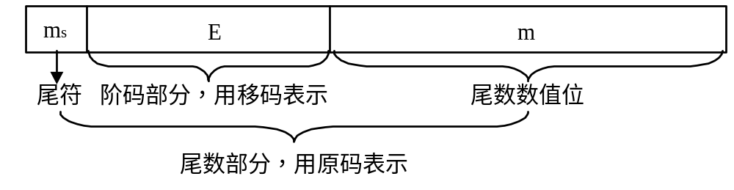
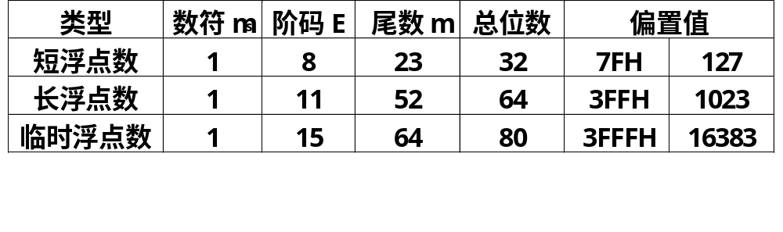
2.2.5 IEEE754标准浮点数
图2-6 IEEE 754标准的浮点数格式

Slide 63
2.2.5 IEEE754标准浮点数（续）
以短浮点数为例讨论浮点代码与其真值之间的关系。最高位为数符位；其后是8位阶码，以2为底，阶码的偏置值为127；其余23位是尾数。为了使尾数部分能表示更多一位的有效值，IEEE754采用隐含尾数最高数位1（即这一位1不表示出来）的方法，因此尾数实际上是24位。应注意的是，隐含的1是一位整数（即位权为2⁰），在浮点格式中表示出来的23位尾数是纯小数，并用原码表示。

Slide 64
2.2.5 IEEE754标准浮点数（续）
例13：将(100.25)₁₀转换成短浮点数格式。
⑴ 十进制数→二进制数
(100.25)₁₀=(1100100.01)₂
⑵ 非规格化数→规格化数
1100100.01=1.10010001×2⁶
⑶ 计算移码表示的阶码（偏置值＋阶码真值）
1111111+110=10000101
⑷ 以短浮点数格式存储该数。
符号位=0
阶码=10000101
尾数=10010001000000000000000

Slide 65
2.2.5 IEEE754标准浮点数（续）
短浮点数代码为
0;100 0010 1;100 1000 1000 0000 0000 0000
表示为十六进制的代码：42C88000H。
例14：把短浮点数C1C90000H转换成为十进制数。
⑴ 十六进制→二进制形式，并分离出符号位、阶码和尾数。
C1C90000H=
1;10000011;10010010000000000000000
符号位
阶码
尾数

Slide 66
2.2.5 IEEE754标准浮点数（续）
⑵ 计算出阶码真值（移码－偏置值）
10000011-1111111=100
⑶ 以规格化二进制数形式写出此数
1.1001001×2⁴
⑷ 写成非规格化二进制数形式
11001.001
⑸ 转换成十进制数，并加上符号位。
(11001.001)₂=(25.125)₁₀
所以，该浮点数=-25.125

Slide 67
2.2.6 定点、浮点表示法和定点、浮点计算机
1.定点、浮点表示法的区别
⑴数值的表示范围
假设定点数和浮点数的字长相同，浮点表示法所能表示的数值范围将远远大于定点数。
⑵精度
对于字长相同的定点数和浮点数来说，浮点数虽然扩大了数的表示范围，但这正是以降低精度为代价的，也就是数轴上各点的排列更稀疏了。

Slide 68
浮点数设计格式：
阶符
阶值
尾符
尾值

Slide 69
例：从键盘输入-236.375，请机器值是什么？用16位机，阶6位，尾10位
-236.375=-11101100.011B
=-.11101100011*2⁺⁸
=-.11101100011*2⁺¹⁰⁰⁰B
D15
D14
D13
D12
D11
D10
D9
D8
D7
D6
D5
D4
D3
D2
D1
D0
0 | 0 | 1 | 0 | 0 | 0 | 1 | 1 | 1 | 1 | 0 | 1 | 1 | 0 | 0 | 0
机器数：0010001111011000

Slide 70
练习：用16位机表示：阶6位，尾10位
（1）-175.625
（2）+0.0000000000110101B
（3）-AC.2BH
（4）+503.42Q

Slide 71
1.定点、浮点表示法的区别（续）
⑶数的运算
浮点运算要比定点运算复杂得多。
⑷溢出处理
在定点运算时，当运算结果超出数的表示范围，就发生溢出。而在浮点运算时，运算结果超出尾数的表示范围却并不一定溢出，只有当阶码超出所能表示的范围时，才发生溢出。

Slide 72
2.定点机与浮点机
通常可以将计算机分为几档：
⑴定点机
以定点运算为主，浮点运算是通过软件来实现的。
⑵定点机＋浮点运算部件
浮点运算部件是专门用于对浮点数进行运算的部件。
⑶浮点机
具有浮点运算指令和基本的浮点运算器。

Slide 73
2.3 非数值数据的表示
非数值数据，又称为字符数据，通常是指字符、字符串、图形符号和汉字等各种数据，它们不用来表示数值的大小，一般情况下不对它们进行算术运算。
包括：文字、字符、图形、图像、声音、视频等

Slide 74
2.3.1 字符和字符串的表示
1.ASCII字符编码
常见的ASCII码用七位二进制（2⁷）表示一个字符，它包括10个十进制数字（0～9）、52个英文大写和小写字母（A～Z，a～z）、34个专用符号和32个控制符号，共计128个字符。
在计算机中，通常用一个字节来存放一个字符。
在ASCII码表中，数字和英文字母都是按顺序排列的，只要知道其中一个的二进制代码，不要查表就可以推导出其他数字或字母的二进制代码。

Slide 75
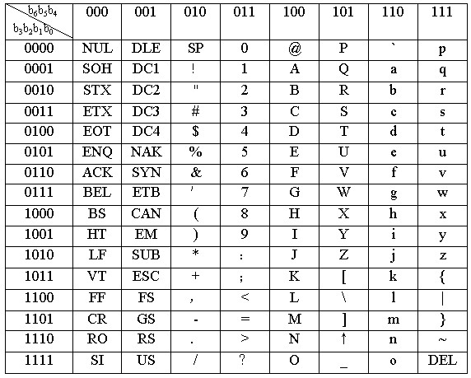
ASCII字符编码表

Slide 76
2.字符串的存放
字符串是指一串连续的字符。例如，字符串IF X>0 THEN READ (C)。
向量存放法在存储器中占用一片连续的空间，每个字节存放一个字符代码，字符串的所有元素（字符）在物理上是邻接的。在字长为32位的存储器，每一个主存单元可存放4个字符，整个字符串需5个主存单元。在每个字节中实际存放的是相应字符的ASCII码。

Slide 77
字符串的向量存放方案
I
F
X
20
49
46
58
>
0
T
20
3E
30
54
H
E
N
20
48
4E
45
R
E
41
A
44
52
45
D
(
C
)
28
43
20
29
图2-7 字符串的向量存放方案

Slide 78
2.3.2 汉字的表示
1.汉字国标码 GB2312-80
汉字国标码亦可称为汉字交换码，主要用于汉字信息处理系统之间或者通信系统之间交换信息使用，简称GB码。该标准共收集常用汉字6 763个，另外还有各种图形符号682个，共计7 445个，其中一级汉字3755个，二级汉字3008个。
GB码规定每个汉字、图形符号都用两个字节表示，每个字节只使用低七位编码，因此最多能表示出128×128=16 384个汉字。

Slide 79
2.汉字
区位码将汉字编码码中的6 763个汉字分为94个区，每个区中包含94个汉字（位），区和位组成一个二维数组，每个汉字在数组中对应一个唯一的区位码。汉字的区位码定长4位，前2位表示区号，后2位表示位号，区号和位号用十进制数表示，区号从01到94，位号也从01到94。例如，“中”字在54区的48位上，其区位码为“54-48”，“国”字在25区的90位上，其区位码为“25-90”。

Slide 80
2.汉字区位码（续）
需要注意的是：汉字区位码并不等于汉字国标码，它们两者之间的关系可用以下公式表示：
国标码＝区位码（十六进制）＋2020H
例15：已知汉字“春”的区位码为“20-26”，计算它的国标码。
区位码：第1字节 第2字节
20 26 十进制
↓ ↓
14H 1AH 十六进制
+20H +20H
国标码： 34H 3AH

Slide 81
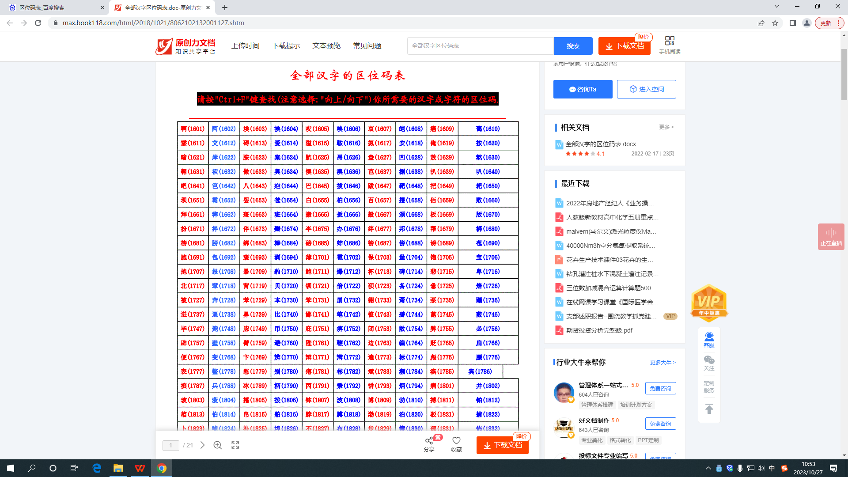

Slide 82
3.汉字机内码
汉字在计算机内部其内码是唯一的。因为汉字处理系统要保证中西文的兼容，当系统中同时存在ASCII码和汉字国标码时，将会产生二义性。例如：有两个字节的内容为30H和21H，它既可表示汉字“啊”的国标码，又可表示西文“0”和“!”的ASCII码。为此，汉字机内码应对国标码加以适当处理和变换。
GB码的机内码为二字节长的代码，它是在相应GB码的每个字节最高位上加“1”，即
啊——10110000 10100001
汉字机内码＝汉字国标码H＋8080H
例如，上述“啊”字的国标码是3021H，其汉字机内码则是B0A1H。

Slide 83
4.汉字字形码
汉字字形码是指确定一个汉字字形点阵的代码，又叫汉字字模码或汉字输出码。在一个汉字点阵中，凡笔画所到之处，记为“1”，否则记为“0”。
根据对汉字质量的不同要求，可有16×16、24×24、32×32或48×48的点阵结构。显然点阵越大，输出汉字的质量越高，每个汉字所占用的字节数也越高。

Slide 84
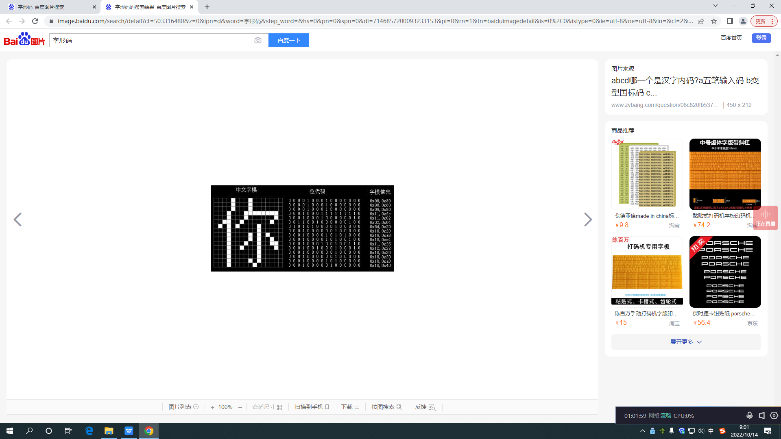

Slide 85
2.3.3 统一代码
信息处理应用对字符集提出了多文种、大字量、多用途的要求，解决问题的最佳方案是设计一种全新的编码方法，这就是统一代码（Unicode）。
Unicode的基本方法是用一个16位来表示每个符号，这意味着允许表示65 536个不同的字符或符号。这种符号集被称为基本多语言平面（BMP），基本多语言平面的字符编码为U+hhhh，其中每个h 代表一个十六进制数字，与UCS-2编码完全相同。

Slide 86
2.3.3 统一代码（续）
UCS-4是一个更大的尚未填充完全的31位字符集，加上恒为0的首位，共需占据32位，即4字节。理论上最多能表示2³¹个字符，完全可以涵盖一切语言所用的符号。目前，Unicode计划使用了17个平面（1个基本语言平面和16个辅助平面，一共有17×65 536=1 114 112个码位。

Slide 87
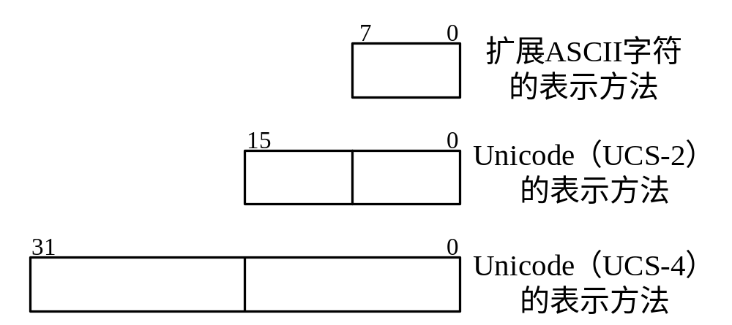
微机中表示字符的3种方法
图2-8 微机中表示字符的3种方法

Slide 88
2.4 十进制数和数串的表示
十进制是人们最常用的数据表示方法，一些通用性较强的计算机上设有十进制数据的表示，可以直接对十进制数进行运算和处理。

Slide 89
2.4.1 十进制数的编码
用四位二进制数来表示一位十进制数，称为二进制编码的十进制数，简称BCD码。
四位二进制数可以组合出16种代码，能表示16种不同的状态，我们只需要使用其中的10种状态，就可以表示十进制数的0～9十个数码，而其他的六种状态为冗余状态。由于可以取任意的10种代码来表示十个数码，所以就可能产生多种BCD编码。BCD编码既具有二进制数的形式，又保持了十进制数的特点。

Slide 90
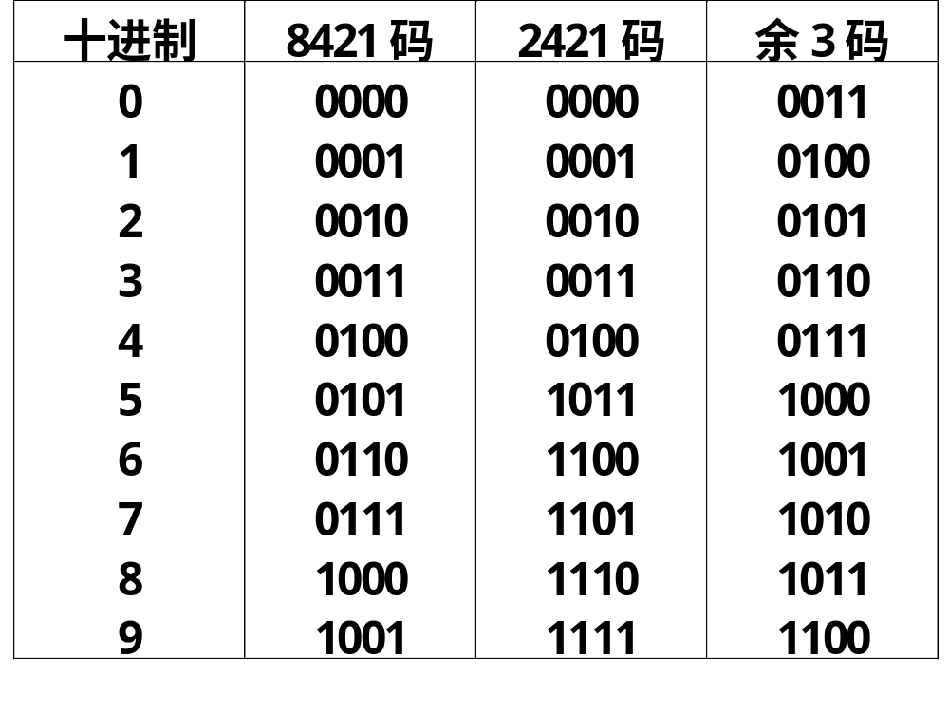
几种常见的BCD码

Slide 91
1.8421码
8421码又称为NBCD码，其主要特点是：
⑴ 它是一种有权码，四位二进制代码的位权从高到低分别为8、4、2、1。
⑵ 简单直观。每个代码与它所代表的十进制数之间符合二进制数和十进制数相互转换的规则。
⑶ 不允许出现1010～1111。这6个代码在8421码中是非法码。

Slide 92
2.2421码
2421码的主要特点是：
⑴ 它也是一种有权码，四位二进制代码的位权从高到低分别为2、4、2、1。
⑵ 它又是一种对9的自补码。即某数的2421码，只要自身按位取反，就能得到该数对9之补的2421码。例如：
3的2421码是0011。3对9之补是6，而6的2421码是1100。
⑶ 不允许出现0101～1010。这6个代码在2421码中是非法码。

Slide 93
3.余3码
余3码的主要特点是：
⑴ 这是一种无权码，但也可看作是一种特殊的有权码，即在8421码的基础上加+3（+0011）形成的，故称余3码。在这种编码中各位的“1”不表示一个固定的十进制数值，因而不直观。
⑵ 它也是一种对9的自补码。
⑶ 不允许出现0000～0010、1101～1111。这6个代码在余3码中是非法码。

Slide 94
4.格雷码
Gray码的主要特点是：
⑴它也是一种无权码。
⑵从一种代码变到相邻的下一种代码时，只有一个二进制位的状态在发生变化。
⑶具有循环特性，即首尾两个数的Gray码也只有一个二进制位不同，因此Gray码又称为循环码。
⑷十进制Gray码也有6个代码为非法码，视具体方案而定。

Slide 95
2.4.2 十进制数串
1.非压缩的十进制数串
非压缩的十进制数串中一个字节存放一个十进制数或符号的ASCII-7码。
非压缩的十进制数串又分成前分隔式数字串和后嵌入式数字串两种格式。在前分隔式数字串中，符号位占用单独一个字节，放在数值位之前，正号对应的ASCII码为2BH，负号对应的ASCII码为2DH。在后嵌入式数字串中，符号位不单独占用一个字节，而是嵌入到最低一位数字里边去。若数串为正，则最低一位数字0～9的ASCII码不变（30H～39H）；若数串为负，把负号变为40H，并将其与最低数值位相加，此时数字0～9的ASCII码变为70H～79H。

Slide 96
2.压缩的十进制数串
压缩的十进制数串，一个字节可存放两位BCD码表示的十进制数，既节省了存储空间，又便于直接进行十进制算术运算。
在主存中，一个压缩的十进制数串占用连续的多个字节，每位数字仅占半个字节，其值常用8421码表示。符号位也占半个字节，并存放在最低数值位之后，通常用CH表示正号，DH表示负号。在这种表示中，规定数字的个数加符号位之和必须为偶数；当和为奇数时，应在最高数值位之前补0H（即第一个字节的高半字节为“0000”）。

Slide 97
2.5 不同类型的数据表示举例
前面已经讨论了许多种不同类型的数据表示，这里将以实际应用广泛的C语言中的数据类型和现代微机中的数据表示作为实例进行介绍。

Slide 98
2.5.1 C语言中的数据表示
C语言的基本数据类型有整型数据、实 型数据、字符型数据等。
C语言中支持多种整数类型，二进制整数分为无符号整数和带符号整数。
C语言中有float和double两种不同浮点数类型，分别对应IEEE 754单精度浮点数格式（32位）和双精度浮点数格式（64位）。

Slide 99
2.5.2 现代微机系统中的数据表示举例
现代的微机系统大多采用Intel系列的微处理器，近年来，Intel的微处理器有了极大的发展，形成了IA-32结构。
IA-32结构的基本数据类型是字节、字、双字、四字和双四字。

Slide 100
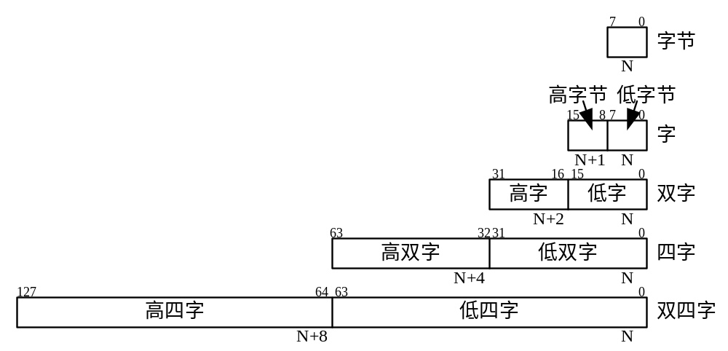
IA-32结构的基本数据类型
图2-9 IA-32结构的基本数据类型

Slide 101
1.无符号整数
无符号整数是包含字节、字、双字和四字的无符号的二进制数。无符号整数的范围，对于字节，从0～255；对于字，从0～65535；对于双字，从0～2³² -1；对于四字，从0～2⁶⁴-1。
2.带符号整数
带符号整数是包含字节、字、双字和四字的带符号的二进制定点整数。正数的符号位为0，负数的符号位为1。对于字节，从-128～+127；对于字，从
-32768～+32767；对于双字，从-2³¹～+2³¹-1；对于四字，从-2⁶³～+2⁶³-1。

Slide 102
3.浮点数
与IEEE 754标准所规定的格式直接对应。
4.指针数据
指针是主存单元的地址，IA-32 结构定义了两种类型的指针：近指针（32位）和远指针（48位）。
5.串数据
包括位串、字节串、字串和双字串。一个串可以包含从一个字节到4GB的内容。

Slide 103
6.BCD数
IA-32 结构中所指的BCD码实际上是指8421码。BCD数又分成未拼装的BCD（UBCD）数和拼装的BCD数两种。UBCD数的一个字节仅包含一位十进制数，在3～0位上；而经过拼装的BCD数，一个字节包含两位十进制数，其低位在3～0位上，高位在7～4位上。

Slide 104
练习
1、写出“9” 、”Hello”机器值？
2、“中”字在54区的48位上，其区位码为“54-48”，“国”字在25区的90位上，其区位码为“25-90”求国标码、机内码（十六进制）？
3、写出375的BCD？ 写出110011011B的BCD？

Slide 105
2.6 数据校验码
数据校验码是指那些能够发现错误或能够自动纠正错误的数据编码，又称之为“检错纠错编码”。任何一种编码都由许多码字构成，任意两个码字之间最少变化的二进制位数，被称为数据校验码的码距。例如，用四位二进制表示16种状态，则有16个不同的码字，此时码距为1，即两个码字之间最少仅有一个二进制位不同（如0000与0001之间）。这种编码没有检错能力，因为当某一个合法码字中有一位或几位出错，就变成为另一个合法码字了。

Slide 106
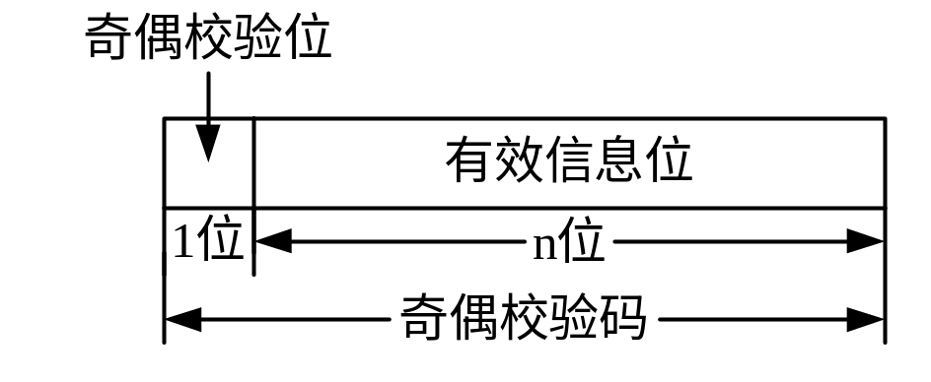
2.6.1 奇偶校验码
1.奇偶校验概念
奇偶校验码是一种最简单的数据校验码，它的码距等于2，可以检测出一位错误（或奇数位错误），但不能确定出错的位置，也不能检测出偶数位错误。
奇偶校验实现方法是：由若干位有效信息（如一个字节），再加上一个二进制位（校验位）组成校验码。
图2-11 奇偶校验码

Slide 107
奇偶校验规律
校验位的取值（0或1）将使整个校验码中“1”的个数为奇数或偶数，所以有两种可供选择的校验规律：
奇校验──整个校验码（有效信息位和校验位）中“1”的个数为奇数。
偶校验──整个校验码中“1”的个数为偶数。
信号：1001101 奇校验：11001101
偶校验：01001101

Slide 108
2.简单奇偶校验
简单奇偶校验仅实现横向的奇偶校验，下表给出几个字节的奇偶校验码的编码结果。最高一位为校验位，其余8位为信息位。在实际应用中，多采用奇校验，因为奇校验中不存在全“0”代码，在某些场合下更便于判别。
有效信息（8位）
奇校验码（9位）
偶校验码（9位）
00000000
100000000
000000000
01010100
001010100
101010100
01111111
001111111
101111111
11111111
111111111
011111111

Slide 109
2.简单奇偶校验（续）
⑴ 校验位形成
当要把一个字节的代码D₇～D₀写入主存时，就同时将它们送往奇偶校验逻辑电路，该电路产生的“奇形成”信号就是校验位。它将与8位代码一起作为奇校验码写入主存。
若D₇～D₀中有偶数个“1”，则“奇形成”=1，
若D₇～D₀中有奇数个“1”，则“奇形成”=0。

Slide 110
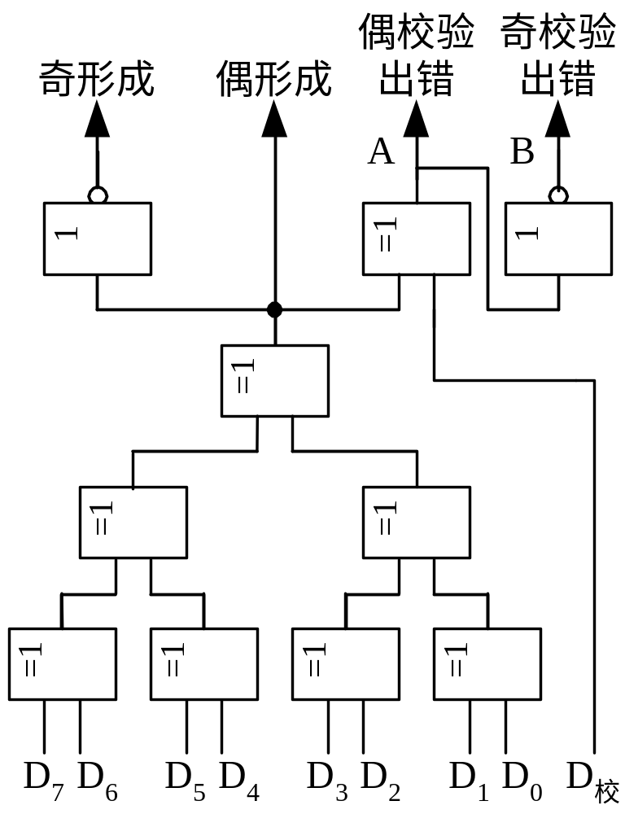
奇偶校验位的形成及校验电路
图2-12 奇偶校验位的形成及校验电路

Slide 111
2.简单奇偶校验（续）
⑵校验检测
读出时，将读出的9位代码（8位信息位和1位校验位）同时送入奇偶校验电路检测。若读出代码无错，则“奇校验出错”=0；若读出代码中的某一位上出现错误，则“奇校验出错”=1，从而指示这个9位代码中一定有某一位出现了错误，但具体的错误位置是不能确定的。

Slide 112
3.交叉奇偶校验
计算机在进行大量字节（数据块）传送时，不仅每一个字节有一个奇偶校验位做横向校验，而且全部字节的同一位也设置一个奇偶校验位做纵向校验，这种横向、纵向同时校验的方法称为交叉校验。
第1字节 1 1 0 0 1 0 1 1 → 1
第2字节 0 1 0 1 1 1 0 0 → 0
第3字节 1 0 0 1 1 0 1 0 → 0
第4字节 1 0 0 1 0 1 0 1 → 0
↓ ↓ ↓ ↓ ↓ ↓ ↓ ↓
1 0 0 1 1 0 0 0

Slide 113
3.交叉奇偶校验（续）
交叉校验可以发现两位同时出错的情况，假设第2字节的A₆、A₄两位均出错，横向校验位无法检出错误，但是第A₆、A₄位所在列的纵向校验位会显示出错，这与前述的简单奇偶校验相比要保险多了。

Slide 114
2.6.2 汉明校验码
汉明码实际上是一种多重奇偶校验，其实现原理是：在有效信息位中加入几个校验位形成汉明码，使码距比较均匀地拉大，并把汉明码的每一个二进制位分配到几个奇偶校验组中。当某一位出错后，就会引起有关的几个校验位的值发生变化，这不但可以发现错误，还能指出错误的位置，为自动纠错提供了依据。

Slide 115
2.6.2 汉明校验码（续）
⑴编码
一个字节由8位二进制位组成，故汉明码的总位数为13位，可表示为：
H₁₃ H₁₂…H₂ H₁
五个校验位P₅～P₁对应的汉明码位号应分别为：H₁₃、H₈、H₄、H₂、H₁，除P₅外，其余四位都满足P_{i}的位号等于2^{i-1}的关系，而P₅只能放在H₁₃上，因为它已经是汉明码的最高位了。
P₅ D₈ D₇ D₆ D₅ P₄ D₄ D₃ D₂ P₃ D₁ P₂ P₁

Slide 116
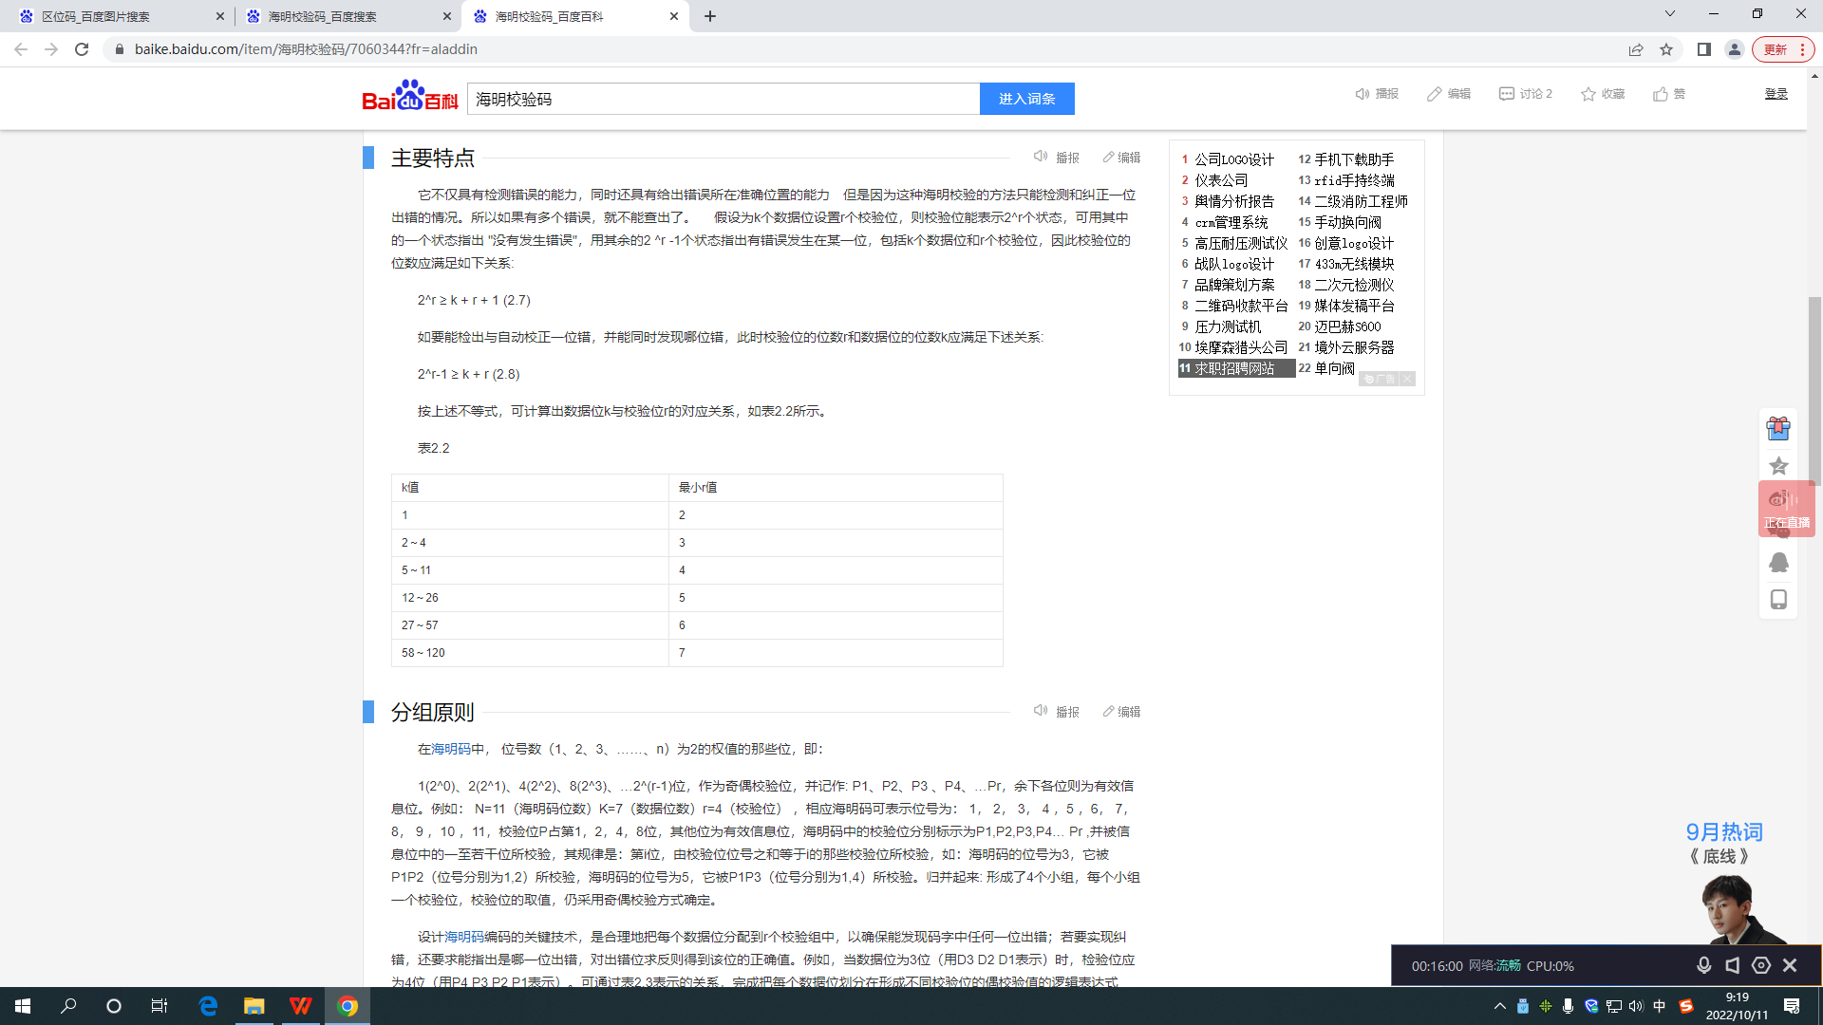
2.6.2 汉明校验码（续）
⑵校验
将接收到的汉明码进行偶校验，校验得到的结果值S₅～S₁（指误字）能反映13位汉明码的出错情况：
①当S₅～S₁为00000时，表明无错。
②当S₅～S₁中仅有一位不为0，表明是某一校验位出错或三位汉明码（包括信息位和校验位）同时出错。由于后一种出错的可能性很小，故认为是前一种错，出错位是该S_{i}对应的P_{i}位。

Slide 118
2.6.2 海明校验码（续）
③当S₅～S₁中有两位不为0，表明是两位汉明码同时出错，此时只能发现错误，而无法确定出错的位置。
④当S₅～S₁中有三位不为0，表明是一位信息位出错或三位校验位同时出错。出错位的位号由S₄～S₁四位代码值指明，此时不仅能检查出一位错，而且能准确地定位，因此可以纠正这个错误（将该位变反）。
⑤当S₅～S₁中有四位或五位不为0时，表明出错情况严重，系统工作可能出现故障，应检查系统硬件的正确性。

Slide 119
2.6.3 循环冗余校验码
在计算机网络、同步通信以及磁表面存储器中广泛使用循环冗余校验码，简称CRC码。
循环冗余校验码是通过除法运算来建立有效信息位和校验位之间的约定关系的。假设，待编码的有效信息以多项式M(X)表示，将它左移若干位后，用另一个约定的多项式G(X)去除，所产生的余数R(X)就是检验位。有效信息和检验位相拼接就构成了CRC码。当整个CRC码被接收后，仍用约定的多项式G(X)去除，若余数为0表明该代码是正确的；若余数不为0表明某一位出错，再进一步由余数值确定出错的位置，以便进行纠正。

Slide 120
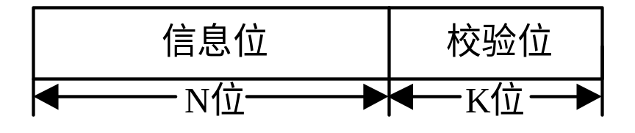
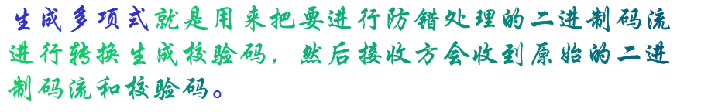
1.循环冗余校验码的编码方法
循环冗余校验码是由两部分组成的，左边为信息位，右边为校验位。若信息位为N位，校验位为K位，则该校验码被称为（N+K,N）码。
图2-13 循环冗余校验码的格式

Slide 121
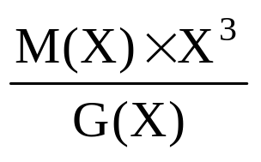
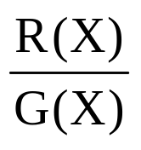
1.循环冗余校验码的编码方法（续）
循环冗余校验码编码规律
⑴把待编码的N位有效信息表示为多项式M(X)。
⑵把M(X)左移K位，得到M(X)×X^{K}，这样空出了K位，以便拼装K位余数（即校验位）。
⑶选取一个K+1位的产生多项式G(X)，对M(X)×X^{K}作模2除。
=Q(X)+
⑷把左移K位以后的有效信息与余数R(X)作模2加减，拼接为CRC码，此时的CRC码共有N+K位。

Slide 122
2.循环冗余校验码的校验与纠错
把接收到的CRC码用约定的生成多项式G(X)去除，如果正确，则余数为0；如果某一位出错，则余数不为0。不同的位数出错其余数不同，余数和出错位序号之间有唯一的对应关系。

Slide 123
CRC编码
根据生成多项式求G（X）
求G(X)的长N，K=N-1
将信息为M(X)左移动K，形成M‘(X)
用M‘(X)/G(X),求余数（注：模2运算）
余数为CRC位
CRC码=M(X)+CRC位

Slide 124
3.生成多项式的选择
生成多项式被用来生成CRC码，并不是任何一个K+1位多项式都可以作生成多项式用的，它应满足下列要求：
⑴任何一位发生错误都应使余数不为0。
⑵不同位发生错误应当使余数不同。
⑶对余数作模2除法，应使余数循环。
在计算机和通信系统中广泛使用下述两个生成多项式，它们是：
G(X)=X¹⁶+X¹⁵+X²+1
G(X)=X¹⁶+X¹²+X⁶+1

